Slide 1

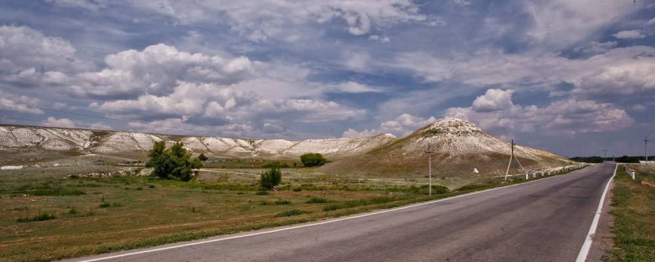
Инвестиционный паспорт ольховского муниципального волгоградской области
2023 г.

Slide 2
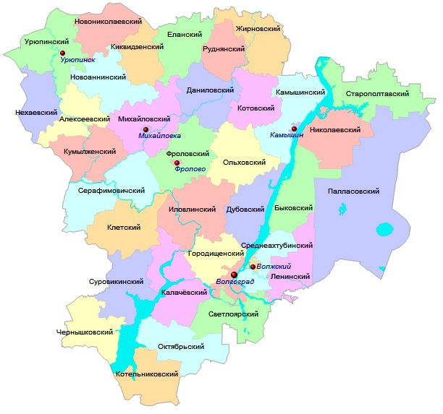
Информация о районе
Факторы
инвестиционной привлекательности:
Выгодное географическое положение;
Оптимальные трудовые ресурсы;
Транспортная доступность;
Культурные и природные достопримечательности;
Прозрачная административная среда.
Территория и демография:
районный центр — основан в 1928 году,
площадь территории — 3,226 тыс. кв. км;
численность населения — 16143чел.;
% к населению области — 0,7%;
численность трудоспособного – 8,1 тыс.чел.
населения района

Slide 3

Сельское хозяйство
В сфере сельского хозяйства осуществляют свою деятельность:
1) 24 коллективных предприятия, с организационно-правовой формой:
22- общество с ограниченной ответственностью;
1- акционерное общество;
2 – крестьянское хозяйство (юридические лица);
2) 38 крестьянское (фермерское) хозяйство.
Общая площадь пашни в районе составляет 184,811 тыс. га.

Slide 4
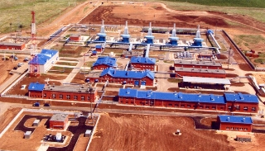
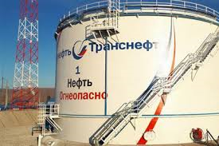
Транспортировка и хранение
Предприятия по транспортировке газа и нефти являются самыми крупными налогоплательщиками района (Более 15% от общего поступления)
ООО «ГАЗПРОМ ТРАНСГАЗ ВОЛГОГРАД» Ольховское ЛПУМГ
Трудится более 15% работников от общего числа по предприятиям и организациям района
АО «ТРАНСНЕФТЬ-ПРИВОЛГА»

Slide 5
Преимущества ОЛЬХОВского района
Выгодное
географическое положение:
Ст. Зензеватка Приволжской Железной дороги находится в 5 км от с. Ольховка
Волгоград — 159 км;
Саратов — 267 км.
Развитая
инженерная инфраструктура:
уровень газификации — 92,65%;
уровень электроснабжения —100 %;
уровень хол. водоснабжения — 82,25 %;
транспортная доступность — 100,0 %.
Протяженность дорог:
регионального значения — 258,41 км;
местного значения — 643,0 км.
Минимальное время в пути
на электропоезде до г. Волгоград – 3 часа
Автобусным транспортом
Волгоград — 2,5 часа;
Камышин — 1,5 часа.
Развитая транспортная сеть:
Региональные дороги «Иловля-Ольховка-Камышин» и «Фролово – Ольховка – Камышин»;
Приволжская железная дорога;
водный путь в 70 км из порта г. Камышина.

Slide 6
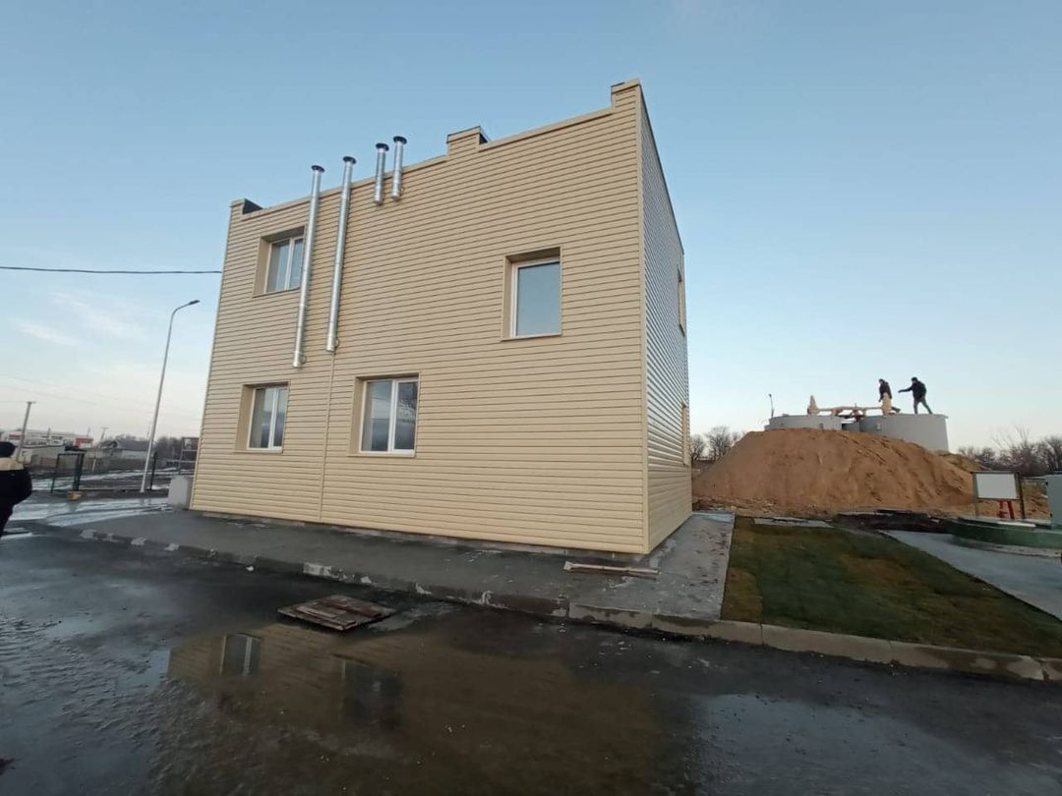

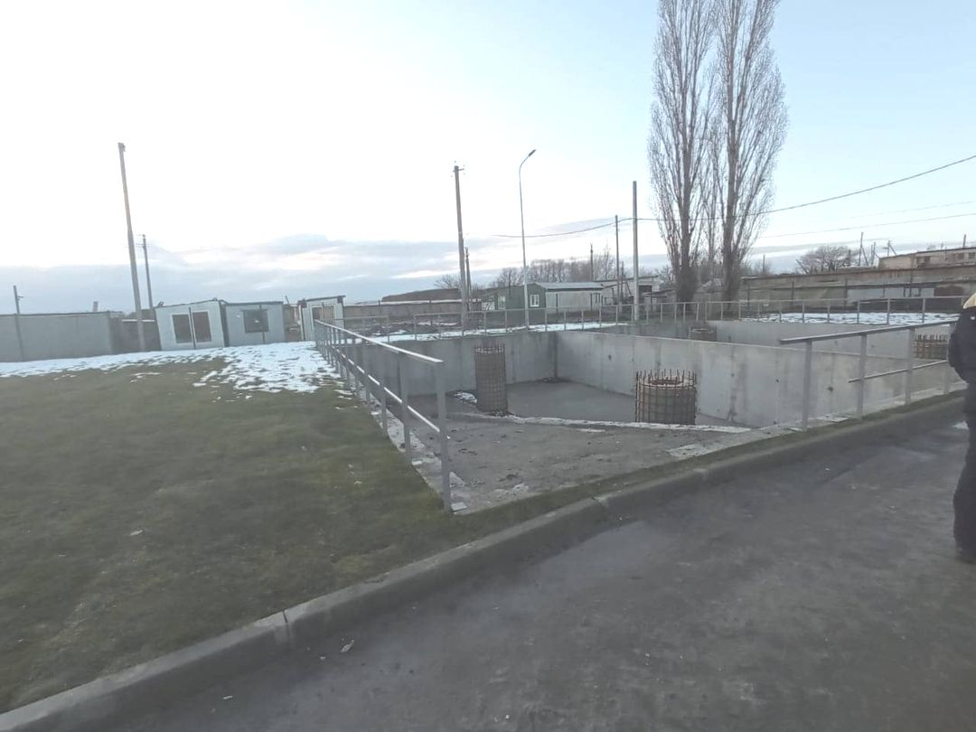
Инженерная инфраструктура
Газоснабжение:
Уровень газификации природным газом Ольховского района– 92,65%.
Водоотведение:
- очистные сооружения канализации – 1 шт.
- канализационные сети по всем видам собственности - 8,5 км
Уровень благоустройства жилищного фонда:
- общая площадь жилых помещений – 9 562,32 м3
- централизованное водоснабжение – 82,25 %
- централизованное водоотведение – 30,00 %
- сетевой газ – 98,00 %
- автономное газовое отопление – 100 %

Slide 7
Инженерная инфраструктура
Водоснабжение:
- уличные водопроводные сети по всем видам собственности – 223,129 км
установленная производственная мощность водопровода – 0,76 тыс. куб.м/сутки
Электроснабжение:
- организации осуществляющие электроснабжение ПАО "МРСК ЮГА"-"ВЭ",
- протяженность питающих линий – 143,00 км
- опоры освещения – 3327 шт.,
общее количество светильников – 1597 шт.
Газоснабжение:
- газифицировано 25 населенных пунктов, в которых проживает 98 %

Slide 8
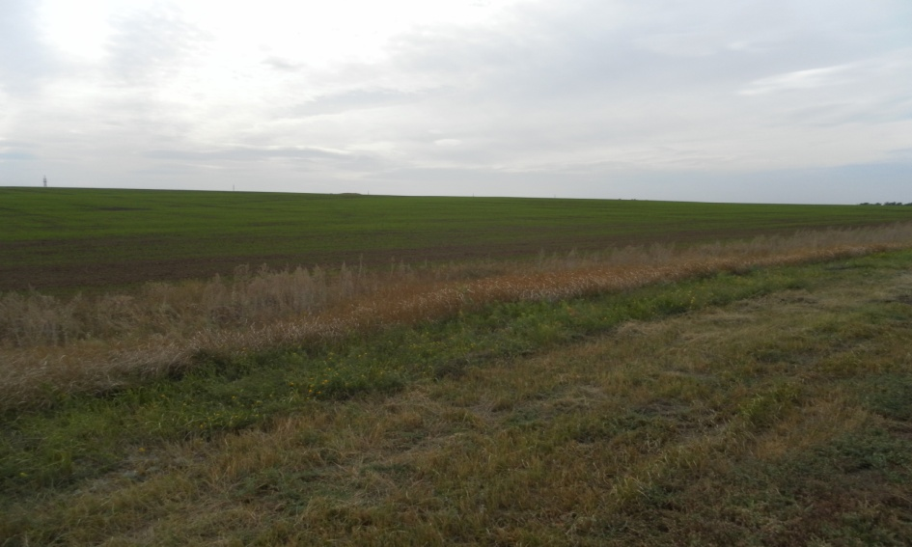
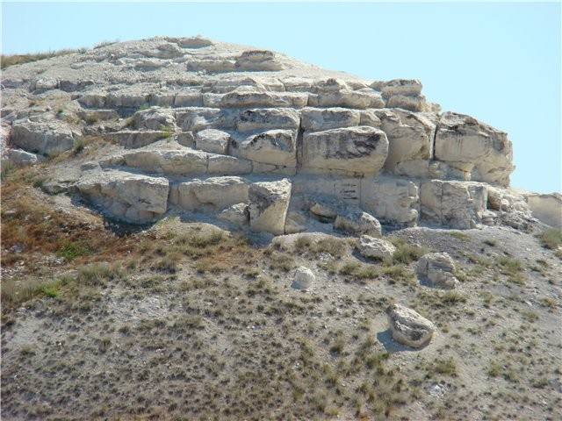
Природные ресурсы
Земли сельскохозяйственного назначения для развития аграрного сектора экономики
Месторождения общераспространенных полезных ископаемых:
кирпичное сырье,
каменные стройматериалы,
пески для строительных работ,
карбонатные породы для строительной извести,
опок для термолита,
пласты белых мергелей.

Slide 9
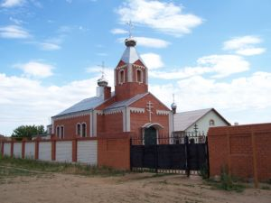
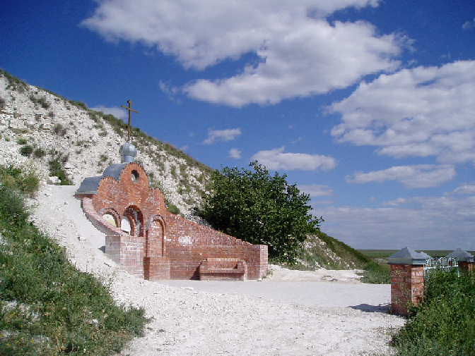
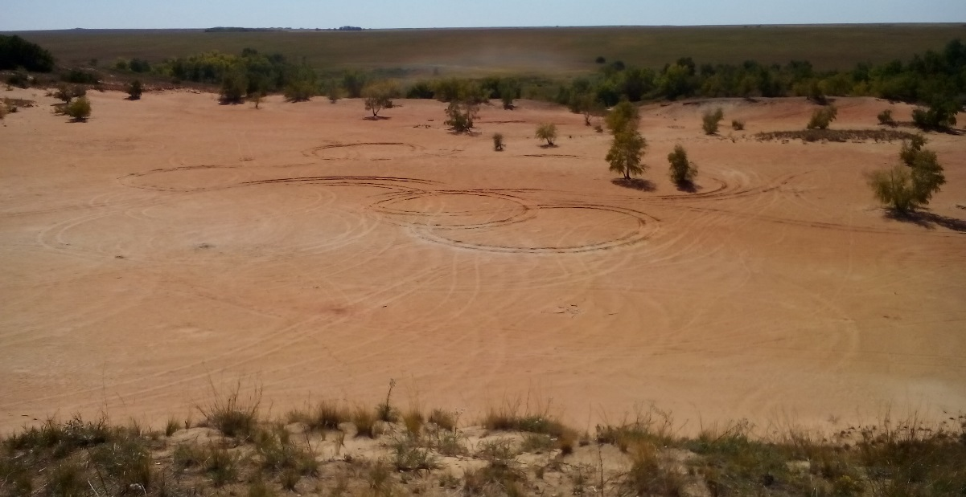
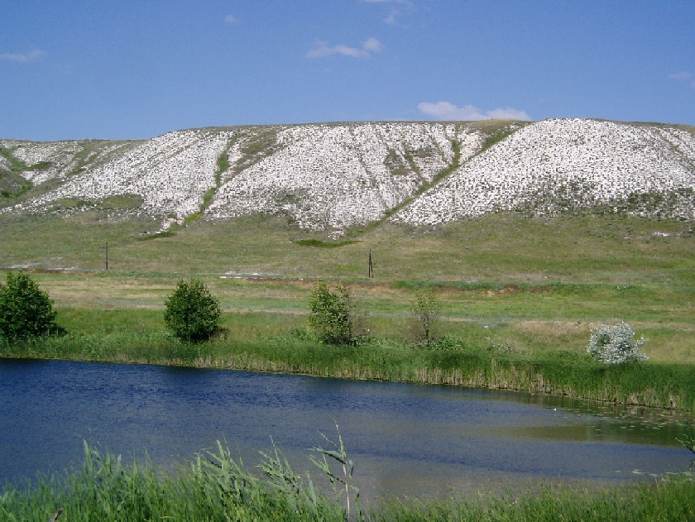
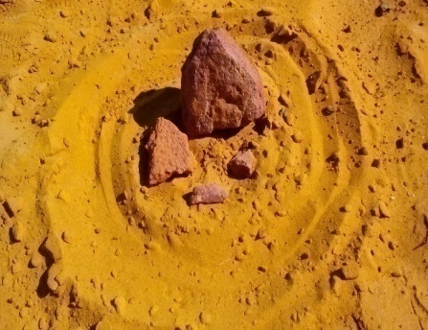
Историко-культурные ресурсы
Богатый историко-культурный потенциал
Основные достопримечательности:
Ахтырский Гусевский женский монастырь
Каменнобродский Белогорский Свято-троицкий монастырь с подземными пещерами и 400 – летними дубами.
Чёртово игрище (Марсианская поляна, Ржавые пески) — песчаный кратер неизвестного происхождения.
Своеобразная визитная карточка района — это пласты белых мергелей и писчего мела туронского яруса, выступающие по правому берегу Иловли и образующие живописные белоснежные обрывы

Slide 10
Социальная инфраструктура
Образовательные учреждения, в том числе:
5 детских садов;
14 общеобразовательных учреждений;
4 учреждения дополнительного образования;
2 учреждения в сфере молодежной политики;
2 учреждения по обеспечению деятельности
Спортивная база района включает :
один стадион, находящийся в с. Ольховка,
14 спортивных залов,
26 спортивных площадок,
2 стрелковых тира.
Учреждения культуры, в том числе:
22 учреждения культуры клубного типа, из них по сельским поселениям 21.
1 Районный дом культуры,
16 сельских домов культуры,
6 сельских клубов,
Центр Казачьей Культуры,
Центр Украинской культуры.
Медицинскую помощь населению оказывают специалисты ГБУЗ «ЦРБ Ольховского муниципального района»
В ее структуре состоят:
4 терапевтических участка,
1 участковая больница,
1 врачебная амбулатория,
15 фельдшерско-акушерских пункта.

Slide 11
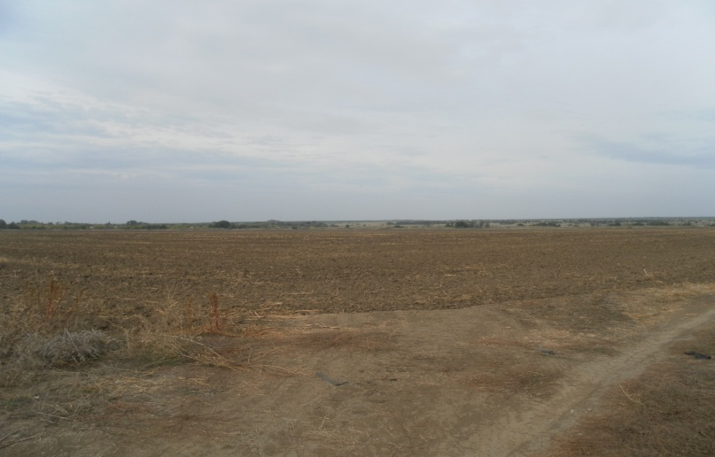
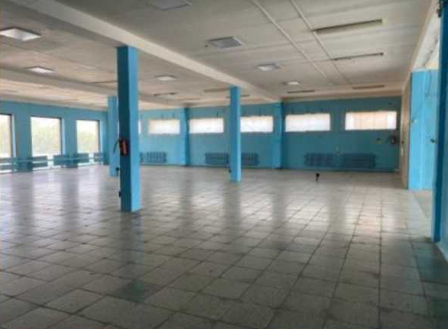
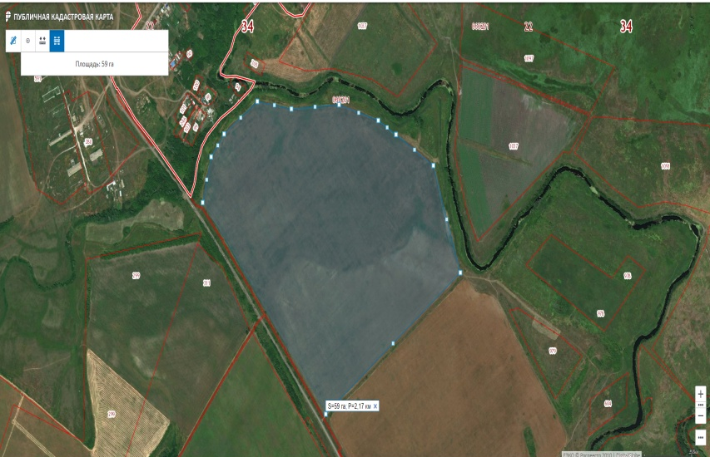
Инвестиционные площадки
  В Ольховском муниципальном районе расположено 3 инвестиционных площадки:
  1 площадка для размещения промышленного производства;
  2 площадки для размещения сельскохозяйственного производства;
  1 площадка для размещения многофункционального круглогодичного комплекса для организации детского отдыха в каникулярный период, туризма и отдыха граждан

Slide 12


Инфраструктура поддержки инвесторов
АО «Корпорация МСП» И МСП банк:
льготный лизинг оборудования для МСП;
расширение доступа МСП к закупкам крупнейших заказчиков;
гарантийная поддержка и программы кредитования субъектов МСП;
субсидии банкам по кредитам МСП по льготной ставке.
ГОАУ «МФЦ НР НО»:
государственные и муниципальные услуги для инвесторов;
программа «Обеспечение экономического развития в Новгородском муниципальном районе», оказывается финансовая, имущественная, информационная и консультативная поддержка.

Slide 13
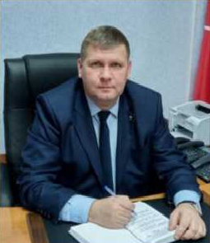

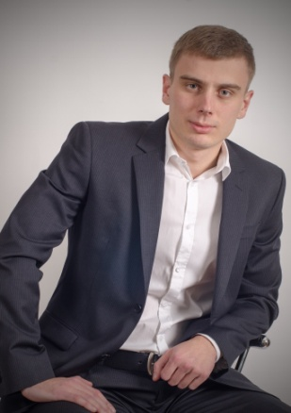

Команда поддержки инвестора
Солонин Алексей Васильевич
Глава Ольховского муниципального района Волгоградской области
тел.: 8(84456) 2-15-50
e-mail: ra_olhov@volganet.ru
Коржов Алексей Сергеевич
Первый заместитель главы Ольховского муниципального района Волгоградской области
тел.: 8(84456) 2-13-47
e-mail: ra_olhov@volganet.ru
Вся полезная информация на Инвестиционном портале Волгоградской области https://investvolga.volgograd.ru/
Проектный офис Администрации Ольховского муниципального района Волгоградской области
тел.: 8(84456) 2-13-47
e-mail: ra_olhov@volganet.ru

